Slide 1
Jongerenwerk in ‘s-Hertogenbosch
Jij bent je eigen held!

Slide 2
Alex Bekkers
Stedelijk Coördinator PowerUp073

Slide 4
Big Bang.
Start in 2015.
Jongerenwerk is versnipperd. De gemeente wil een herkenbare stedelijke aanpak met uitvoering op wijkniveau.
Stap 1:
De gemeente vraagt aan organisaties voor jongerenwerk om met een plan te komen voor integrale samenwerking. Dit lukt niet.
Stap 2:
De gemeente neemt de regie en aansturing over.
Dit leidt in 2016 tot een samenwerkingsovereenkomst tussen 4 organisaties
3 werksoorten verbinden zich: jongerenwerk, sport en individuele hulpverlening JPP.
Er komt geen nieuwe organisatie; alle medewerkers werken vanuit de moederorganisatie.
Elke organisatie houdt eigen budgetten. Er is een beperkt ontwikkelbudget.
Vier jongerenteams om integraal en wijkgericht te werken. Per wijk een uitvoeringsplan.
Eerst vier teamleiders, later twee stedelijk coördinatoren.
Een stuurgroep bewaakt de doorontwikkeling en professionalisering. Een beleidsregisseur van de gemeente ondersteunt dit proces

Slide 5
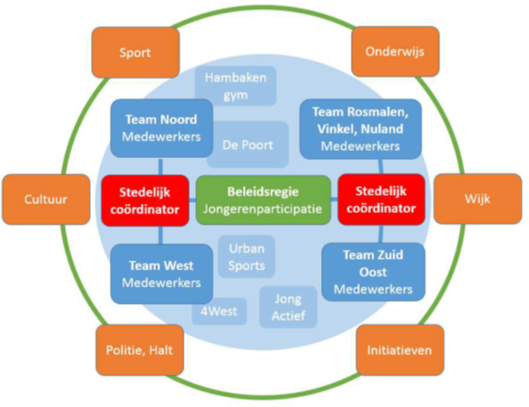
Wat is PowerUp073?
PowerUp073 is vanaf 2017 een netwerkorganisatie tussen:
De buurtsportwerkers van afdeling ’S-PORT van de gemeente ‘s-Hertogenbosch
Het Jongerenwerk van Divers
Het JPP Maatschappelijk werk van
Juvans

Slide 6
Hoe georganiseerd?
PowerUp073 heeft vier jongerenwijkteams.
Jongerenwijkteams PowerUp073
Gebied Zuid/Oost: Muntel, Vliert, Orthenpoort en de binnenstad
Gebied Rosmalen, Nuland en Vinkel
Gebied West en Engelen
Gebied Noord en Empel
Expertises:
accommodatiegebonden jongerenwerk
ambulant jongerenwerk
buurtsportwerk
kortdurende individuele hulpverlening

Slide 7
Wat doet PowerUp073?
De focus ligt volledig op jongeren zelf aan het stuur te laten van de eigen ontwikkeling;
talenten te ontdekken;
vroeg zaken te signaleren die fout dreigen te lopen;
op een snelle, efficiënte manier problematiek aan te pakken en op te lossen!

Slide 8
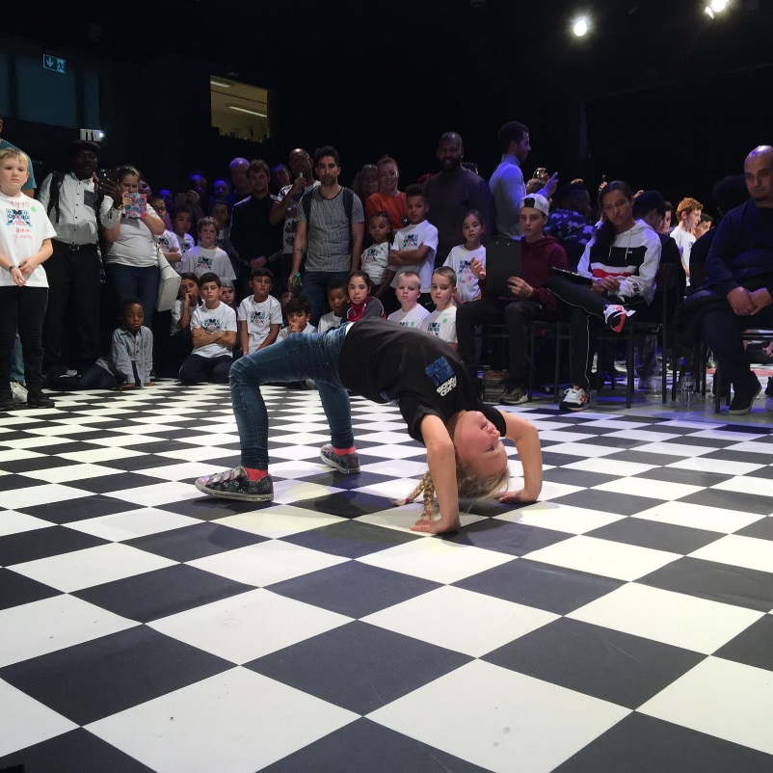
Hoofddoelstellingen
Talentontwikkeling
Middels Powerbattle, the floor is Yours etc.
Participatie
Citytrainers, cityboost, Krajicek Foundation etc.
Preventie
Primair, in het algemeen→voorzieningen
Secundair, voor risico groepen→voorlichting
Tertiair, specifieke personen→aanpakken

Slide 9
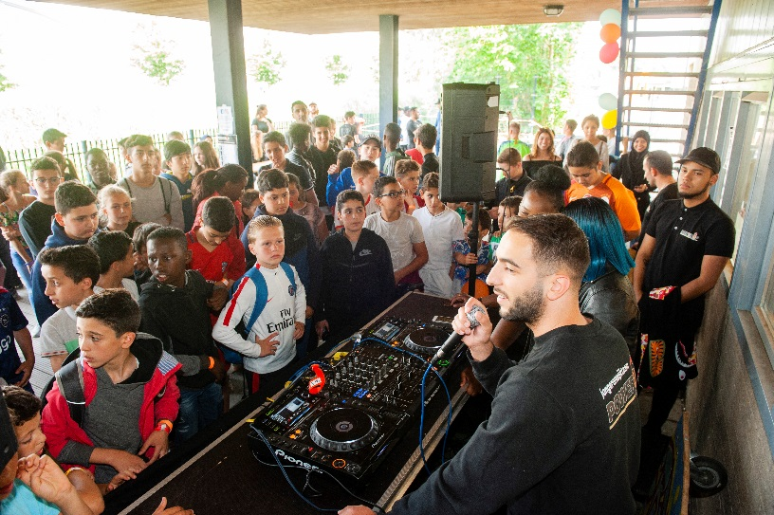
Aanleiding inzet op preventie.
Behoefte om meer preventief te werken om zwaardere jeugdhulp of jeugdzorg te voorkomen en maatschappelijke kosten te beperken.
Middels:
Toename preventieve inzet
Vernieuwende aanpak (1+1+1=4)
Beschikbare middelen op de juiste manier inzetten
Behoeften en problematieken onder jongeren sneller in
beeld en eerder aangepakt
Professionals zichtbaar in de wijk
Snel signaleren en schakelen. Eigen sociale netwerk inzetten en afschalen naar het formele en informele voorliggende veld

Slide 10
Storytelling
“We zien als school de inzet van het jongerenwerk van PowerUp073 en als een enorme meerwaarde. Samen kunnen we zaken die zowel binnen de school, als in de wijk spelen oppakken. Nu met name nog curatief (sexting en buitensporig gedrag), maar je ziet dat we in kleine stapjes al preventief zaken voorbereiden. Daadkracht is wat je bij de werkers terugziet. Het zijn verbinders. Verbinden kind-ouders-school en nemen de wijk hierin mee. Samen doen, is hoe zij het met kinderen oppakken. Zij maken de kinderen mede verantwoordelijk voor de dingen die er spelen.” Directeur onderwijsinstelling

Slide 11
Voorbeeld van preventie in
de wijk door informatie te
verstrekken aan professionals,
inwoners én jongeren.

Slide 12
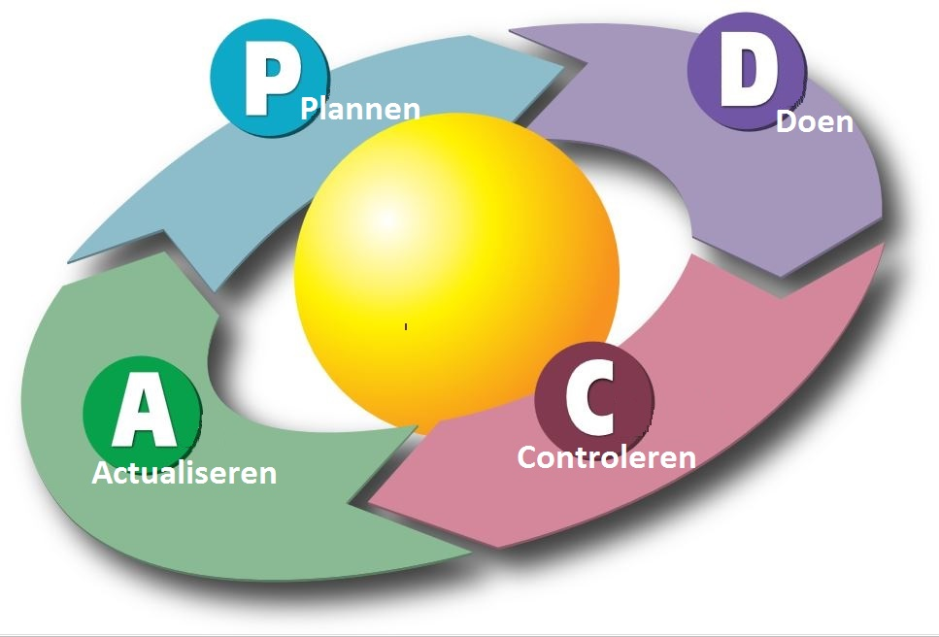
Easy does it? →Nope!
Draagvlak op alle niveaus nodig ( operationeel/strategisch/tactisch en bestuurlijk!)
Veranderingsbereidheid blijkt in de praktijk soms lastig; doorkiezen is nodig
Organisaties hebben eigen werkwijze, methode, registratie, cultuur
Medewerkers verschillende aanstellingen, arbeidsvoorwaarden, faciliteiten, afspraken
Rollen en verantwoordelijkheden onduidelijk; wat doet PowerUp073 en wat de moederorganisatie?
Veel tijd nodig voor het proces, daardoor minder aandacht voor het werk
Een van de partners (jongerenwerk) viel af. Bleef wel in het netwerk.
Meerdere professionele organisaties voor jongerenwerk; hoe werk je goed samen?
Wisselingen in teamleiders en coördinatoren

Slide 13
Facts 2018
Pierson Actief; 3 dagen leren buiten school
Opening Jongerencentrum Zuid-Oost en Cruyff Court
Talentmeeting ism de Poort
Week van de Jonge Mantelzorger ism Steunpunt Mantelzorg en Vanzelfsprekend
City Boost lancering & Ophalen input vanuit jongeren op thema’s
Uitwisseling ISK leerlingen naar de 3 Jongerencentra
Pimp your Bottle; ontwerpwedstrijd
Teammeeting waarbij kennisdeling en inspiratie centraal ston
Vanuit Taskforce workshops verzorgd op 4 VO scholen
Deelname InnovatieLAB Koning Willem 1 College
Ramadantoernooi
SKEER! 3 summerfests voor thuisblijvers
Verzorgen (op onderdelen) programma Europese bezoekers; Pass 2 work & Intercity Youth
Lifestyle Challenge
..Dan hebben we nog veel wijkgerichte activiteiten/programma’s die hierboven niet vermeld zijn

Slide 14
2019, what’s up?
Een stedelijk plan voor het jongerenwerk
4 deelplannen per wijk, met doelstellingen en indicatoren
(gebaseerd op Inspiring Quality Youth Work)
Verstevigen samenwerking met VO scholen ( Taskforce V073)
(Inter-) nationaal netwerk verstevigen
Omarmen Urban scene
Stedelijk registratiesysteem jongerenwerk
Diepere integratie organisaties

Slide 15
Bedankt voor uw aandacht!
Marlies Molenaar
Alex Bekkers

